Slide 1
Infraestructura mediante Código via Terraform en Amazon Web Services
Grado en Ingeniería Informática
Miguel Angel Gagliardo
17 de Julio de 2025

Slide 2
01
Introducción
Infraestructura mediante Código via Terraform en Amazon Web Services

Slide 3
Entornos Físicos > Virtualizados > Cloud Escalabilidad + Agilidad + Reducción de Costos Persisten cuellos de botella por gestion manual
01. Introducción
De lo Físico a lo Declarativo
Infraestructura mediante Código via Terraform en Amazon Web Services

Slide 4
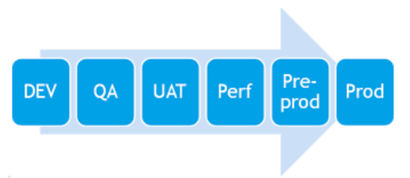
IaC esencial en entornos Ágiles Reducción de tiempos de despliegue Replicar ambientes Demanda en Mercado IT
01. Introducción
Motivaciones
Fuente: https://docs.cloudbees.com/docs/cloudbees-cd/latest/plan/server-topology
Infraestructura mediante Código via Terraform en Amazon Web Services

Slide 5
02
Tecnologías
Infraestructura mediante Código via Terraform en Amazon Web Services

Slide 6
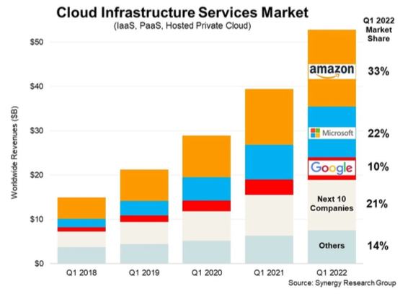
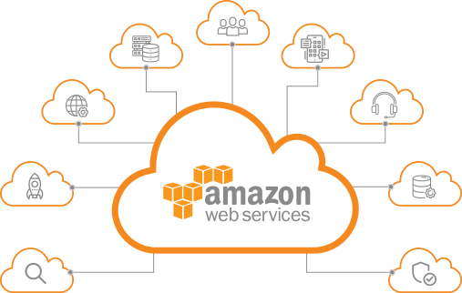
02. Tecnologías
Amazon Web Services
Fuente: https://radixweb.com/aws-development
Fuente: https://www.theregister.com/2022/05/02/cloud_market_share_q1_2022/
Infraestructura mediante Código via Terraform en Amazon Web Services

Slide 7

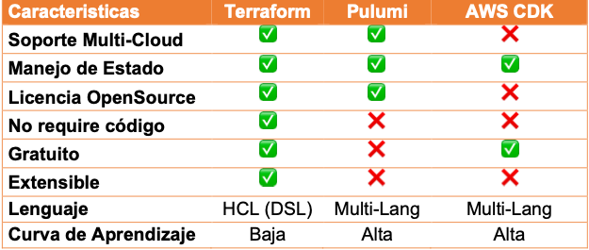
02. Tecnologías
Terraform
Infraestructura mediante Código via Terraform en Amazon Web Services

Slide 8

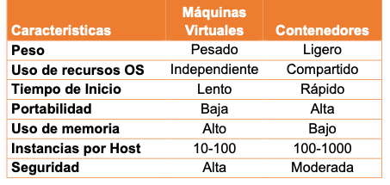
02. Tecnologías
Contenedores
Infraestructura mediante Código via Terraform en Amazon Web Services

Slide 9
03
Metodología
Infraestructura mediante Código via Terraform en Amazon Web Services

Slide 10
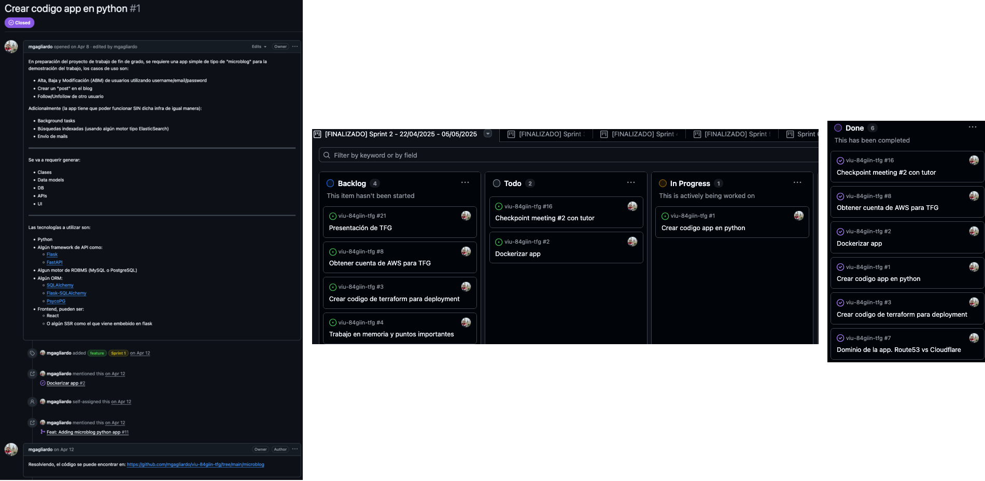
03. Metodología
Project Management
Infraestructura mediante Código via Terraform en Amazon Web Services

Slide 11
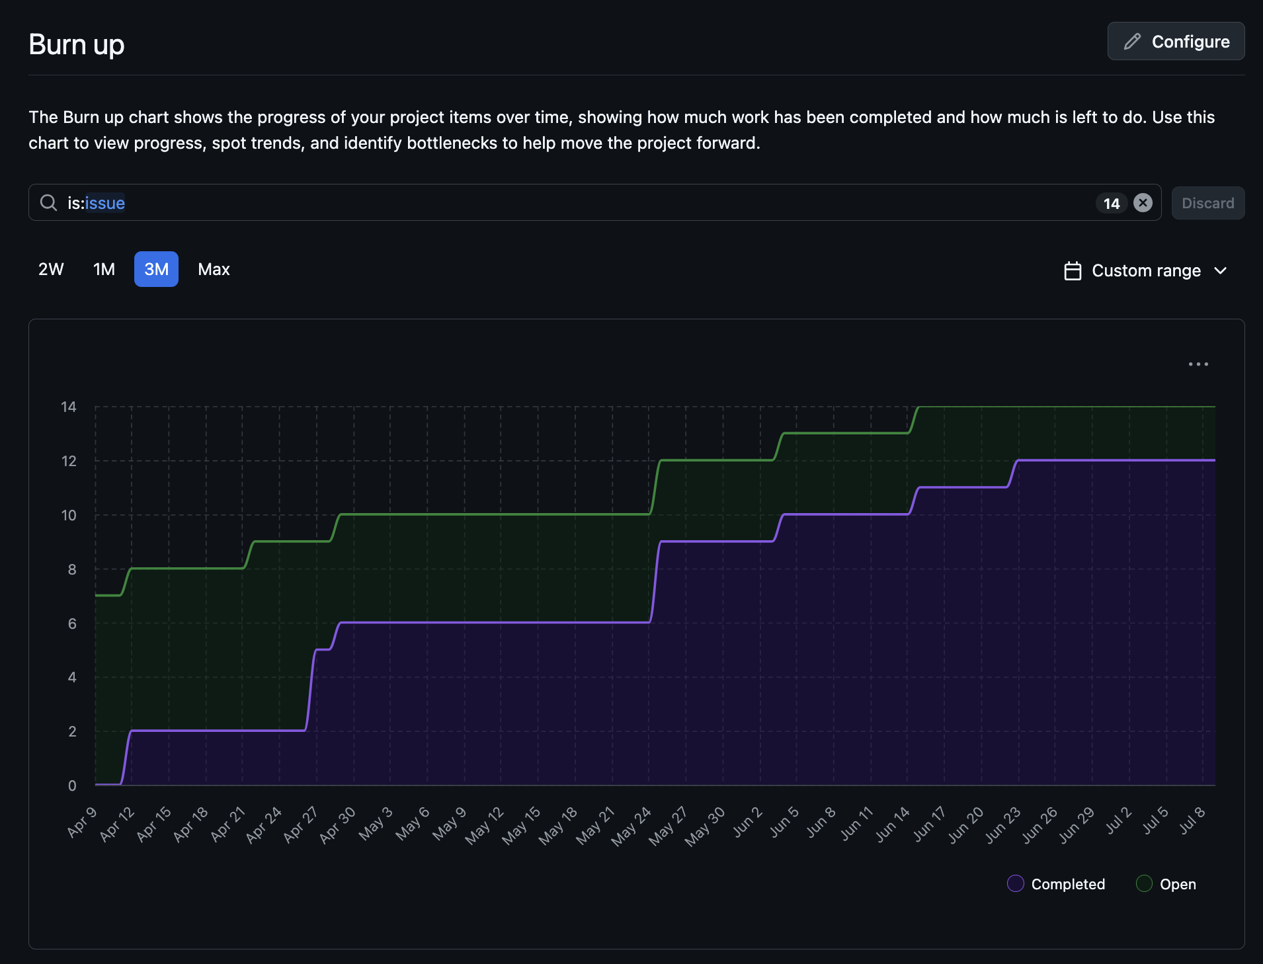
Burnup charts Reuniones con Tutor Feedback Continuo
03. Metodología
Seguimiento
Infraestructura mediante Código via Terraform en Amazon Web Services

Slide 12
04
Desarrollo
Infraestructura mediante Código via Terraform en Amazon Web Services

Slide 13
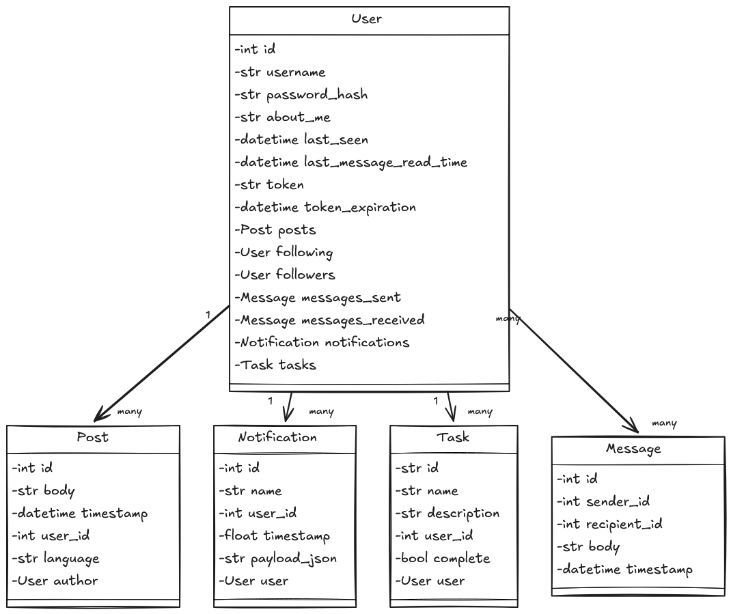
Python Webapp sencilla Rapid Development
04. Desarrollo
Aplicación “Microblog”
Infraestructura mediante Código via Terraform en Amazon Web Services

Slide 14
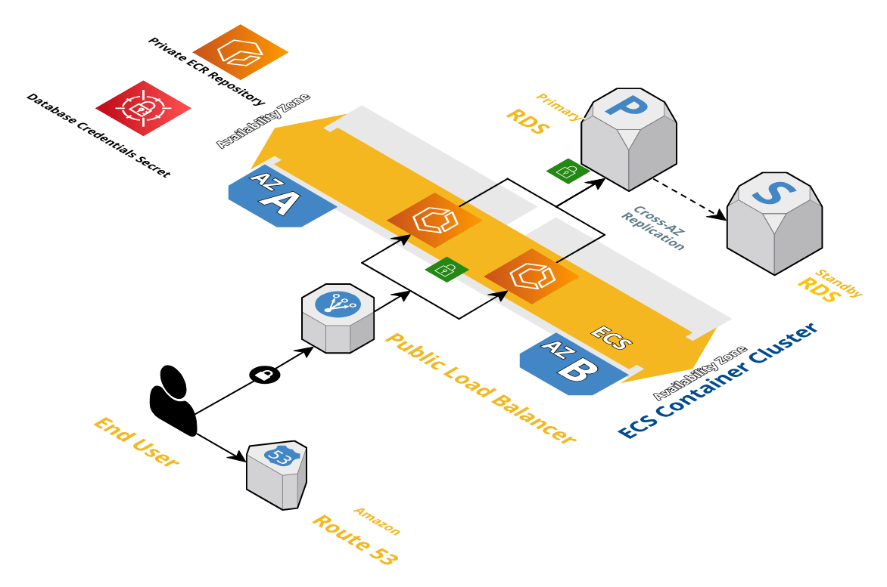
04. Desarrollo
Infraestructura
Infraestructura mediante Código via Terraform en Amazon Web Services

Slide 15
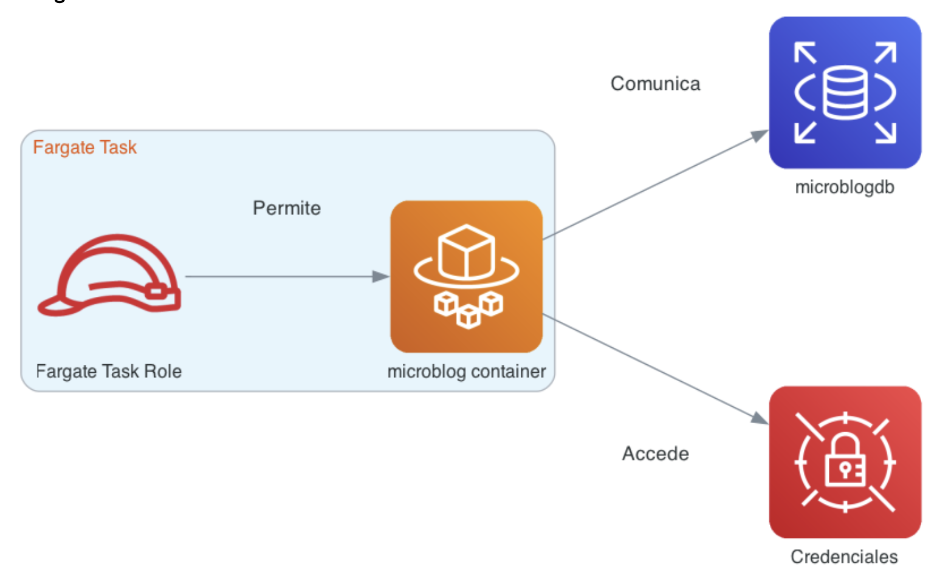
04. Desarrollo
Autenticación Dinámica
Infraestructura mediante Código via Terraform en Amazon Web Services

Slide 16
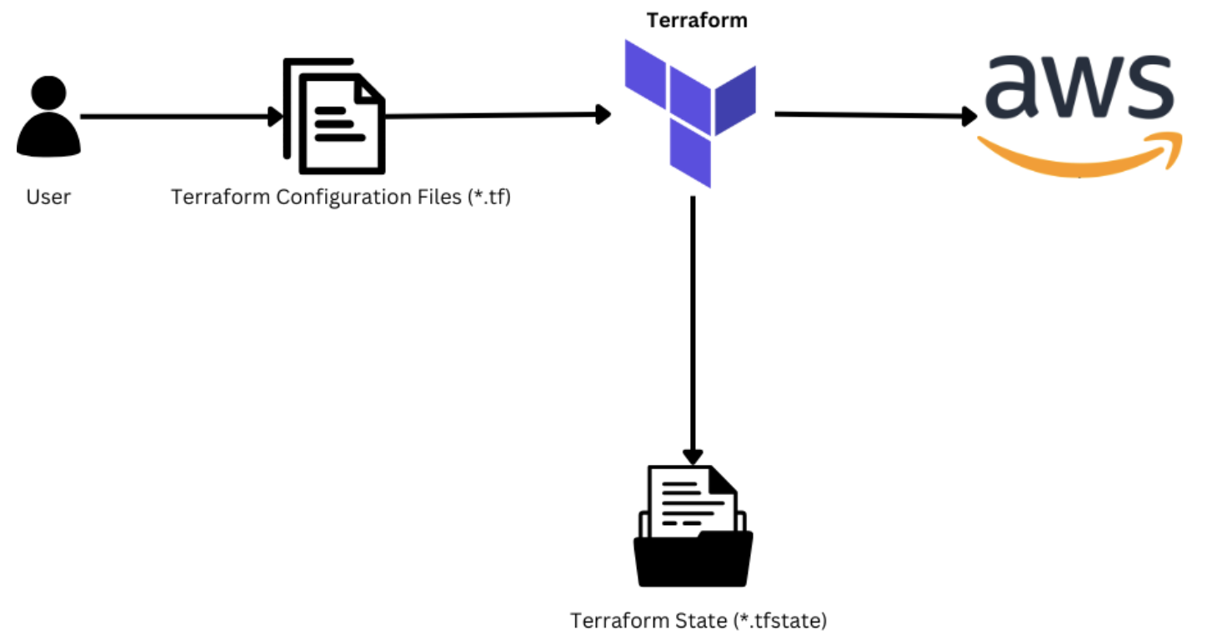
04. Desarrollo
Terraform y el manejo de Estado
Infraestructura mediante Código via Terraform en Amazon Web Services

Slide 17
05
Resultados
Infraestructura mediante Código via Terraform en Amazon Web Services

Slide 18
Código Reutilizable y Auditable Entorno de Desarrollo Ágil Sencillez para replicar entornos Mejor colaboración en equipos de trabajo
05. Resultados
Ventajas Obtenidas
Infraestructura mediante Código via Terraform en Amazon Web Services

Slide 19
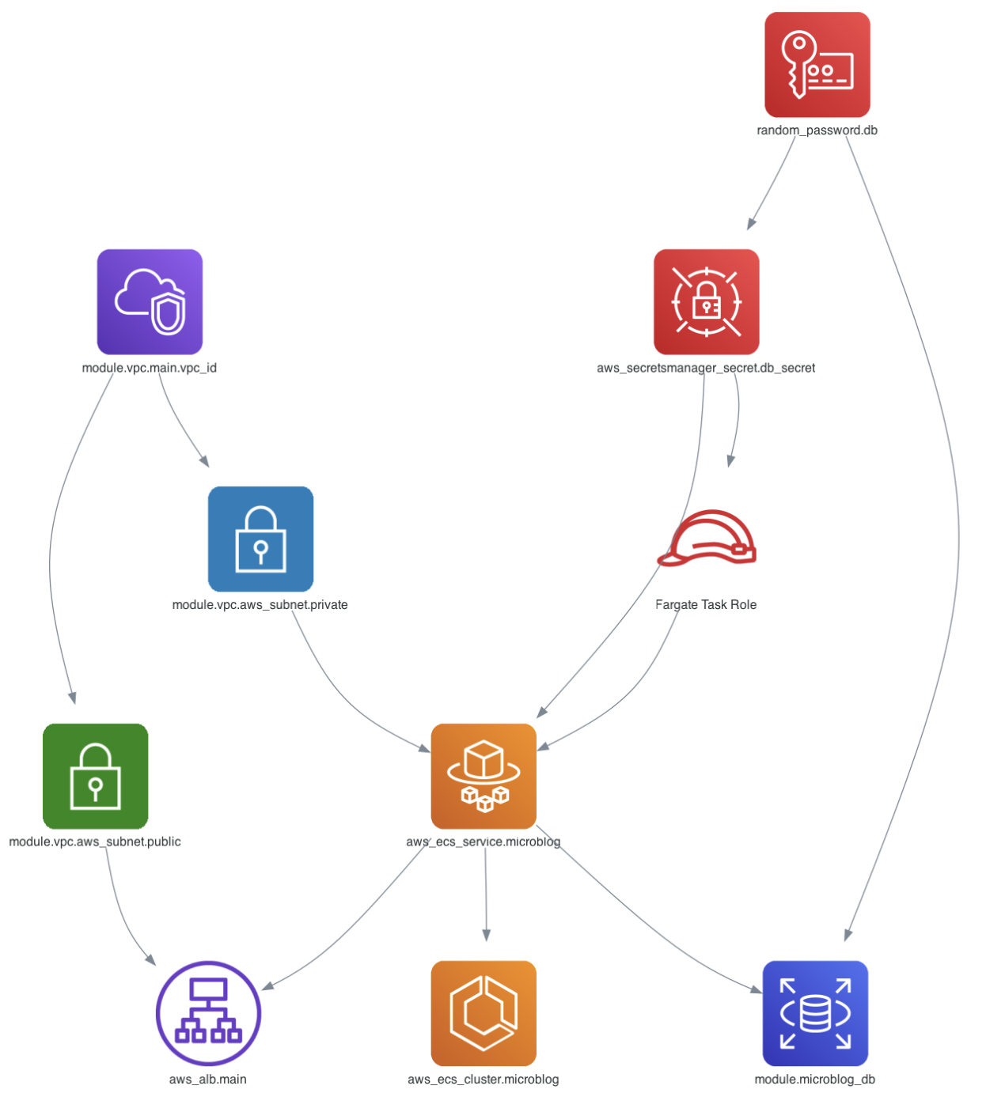
05. Resultados
Árbol de Dependencias
Infraestructura mediante Código via Terraform en Amazon Web Services

Slide 20
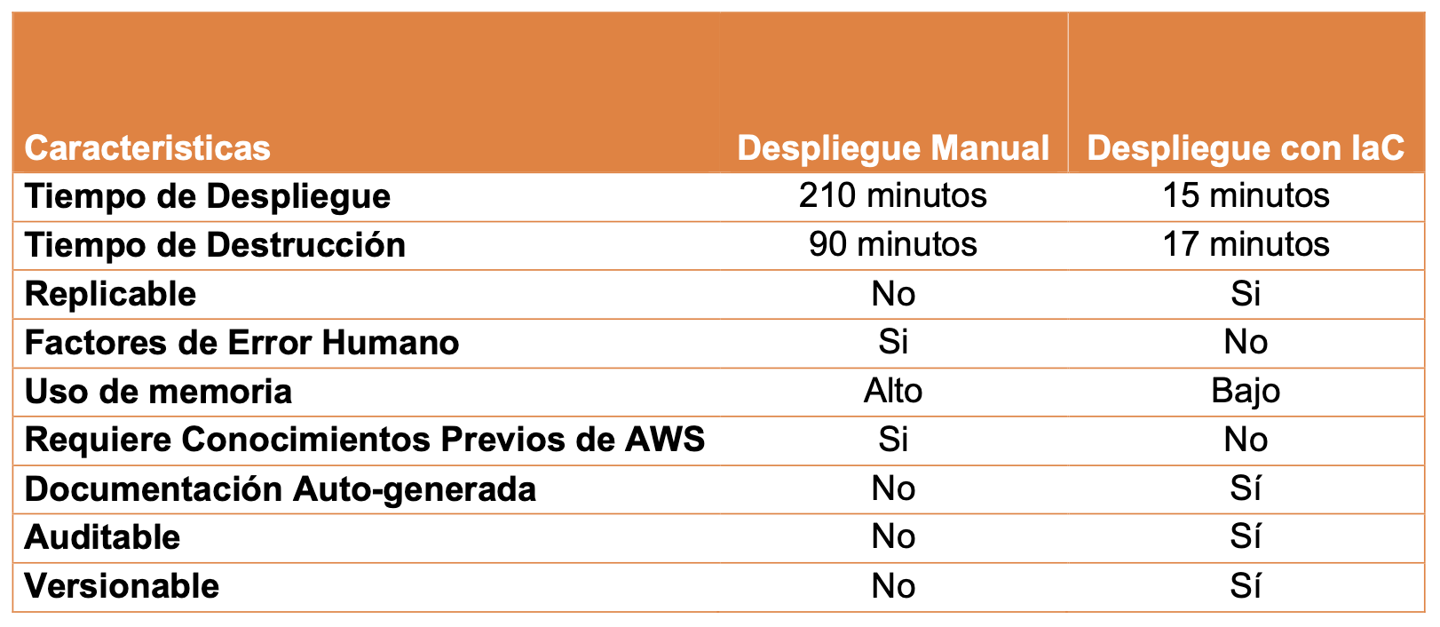
05. Resultados
Despliegue Manual vs IaC
Infraestructura mediante Código via Terraform en Amazon Web Services

Slide 21
06
Conclusiones
Infraestructura mediante Código via Terraform en Amazon Web Services

Slide 22
Automatización y Eficiencia Operativa Consistencia y Reducción de Errores Escalabilidad, Auditabilidad, Mantenimiento Simplificado
06. Conclusiones
Impacto en Operaciones
Infraestructura mediante Código via Terraform en Amazon Web Services

Slide 23
CI/CD Smart Monitoring Pruebas automatizadas Auto escalado dinámico
06. Conclusiones
Áreas de Mejora y Trabajo Futuro
Infraestructura mediante Código via Terraform en Amazon Web Services

Slide 24
Reflexión Final
06. Conclusiones
Infraestructura mediante Código via Terraform en Amazon Web Services

Slide 25
DEMO
Infraestructura mediante Código via Terraform en Amazon Web Services

Slide 26
GRACIAS

